Slide 1
La direction de l’évaluation, de la prospective et de la performance (Depp) présentation Philippe Wuillamier sous-directeur des évaluations et de la performance scolaire

Slide 2
La depp: un double positionnement
La Depp est à la fois
Une direction du ministère de l’éducation nationale
et
Le service statistique ministériel (SSM) en charge des statistiques sur l’éducation et fait ainsi partie de la statistique publique française et européenne

Slide 3
La depp: ses missions
Produire des statistiques et des études pour dresser un état des lieux du système éducatif, contribuer au débat public, à l’aide au pilotage en matière d’éducation et à l’évaluation des politiques publiques d’éducation.
De plus, la Depp joue un rôle en termes d’animation de la recherche, coordonne le réseau de la statistique de l’éducation en rectorat et s’implique dans des activités européennes et internationales.
La Depp est ainsi un pôle de ressource et d’expertise sur l’analyse du système éducatif mais aussi un pôle d’appui à l’élaboration, au suivi et à l’évaluation des politiques publiques.

Slide 4
La depp: qu’observe la Depp?
les phénomènes chaque année
mais aussi leur suivi dans le temps
et de les analyser, et ceci selon différentes dimensions (sociales, territoriales).

Slide 5
La depp: qu’observe la Depp?
Les élèves et apprentis
Les parcours, diplômes et insertion des élèves
Les acquis et compétences des élèves
Les enseignants;
Les coûts du système éducatif;
Les territoires ;
Les établissements ;
Les politiques publiques de l’éducation
Avec une vision
Comparaisons internationales
Déclinaisons selon l’origine sociale, le sexe ou le lieu de résidence

Slide 6
La depp et l’évaluation dans le domaine éducatif
La Depp a pour mission de contribuer à l’évaluation dans le domaine éducatif en mettant en place, élaborant, produisant et diffusant des ressources et surtout en abordant toutes les facettes de ce mot polysémique.
En effet le terme « évaluation », qui apparaît dans les missions de la Depp, « L’évaluation des compétences des élèves », « l’évaluation des établissements», « L’évaluation du système éducatif » ou « L’évaluation de dispositifs ou d’expérimentations », recouvre des réalités et des usages bien différents.

Slide 7





La depp et l’évaluation du système éducatif
La Depp contribue à l’évaluation du système éducatif.
A travers toutes ses publications qui permettent d’alimenter le débat public autour de l’école
Toutes les données correspondantes aux publications de la Depp sont en ligne, ce qui permet à chacun de s’en saisir.
Toutes les données de la Depp sont ouvertes aux chercheurs

Slide 8
La depp et l’évaluation de politiques publiques
La Depp contribue à l’évaluation de politiques publiques.
Il s’agit de répondre répondent à la question : « Que ce serait-il passé si la mesure n’avait pas été mise en œuvre ?».
La Depp mène elle-même et anime la recherche sur les évaluations de politiques publiques.
Ces évaluations visent à analyser l’ensemble des impacts d’une politique, elles peuvent concerner des mesures générales de politique de l’éducation (taux de scolarisation à 2 ans), mais aussi des dispositifs plus ciblés ou territorialisés.
La Depp a également été sollicitée pour évaluer différentes actions éducatives comme les CP dédoublés, Plan Numérique.

Slide 9
La depp et les évaluations d’établissements
La Depp contribue à l’évaluation des établissements via la construction, production et diffusion d’indicateurs statistiques caractérisant ce qui se passe dans les établissements d’enseignement scolaire.
Ces indicateurs sont construits soit à partir d’enquêtes, soit à partir de statistiques élaborées à partir des systèmes de gestion du ministère (élèves, enseignants, examens), soit par des méthodes plus élaborées (modèles économétriques pour produire des indicateurs « toutes choses égales par ailleurs », comme les IVAL).

Slide 10
La depp et les évaluations d’ELEVES

Slide 11

Panorama des évaluations histoire des évaluations
  Histoire des évaluations standardisées en France
    Des évaluations dites diagnostiques « de masse » aux évaluations « bilans » sur échantillons, la France a connu différentes périodes
    Trosseille, B. et Rocher, T. (2015). Les évaluations standardisées des élèves. Perspective historique, Education et Formations, n° 86-87.

Slide 12
Panorama des évaluations les évaluations aujourd’hui
  Aujourd’hui, une impulsion importante donnée aux évaluations
  Une conception selon trois objectifs liés aux niveaux des usages :
  Fournir aux enseignants des outils afin d’enrichir leurs pratiques pédagogiques en évaluant mieux les acquis de leurs élèves (niveau de la classe)
  Doter les « pilotes de proximité » (recteurs, DASEN, IEN, chefs d’établissements) d’indicateurs leur permettant de mieux connaître les résultats des élèves et des établissements pour un pilotage pédagogique efficace (niveau local)
  Disposer d’indicateurs permettant de mesurer, au niveau national, les performances du système éducatif, incluant la mesure d’évolutions temporelles et les comparaisons internationales (niveau national)
  La DEPP contribue à l’évaluation selon ces trois modalités
  Transition des évaluations vers le numérique

Slide 13
Panorama des évaluations les programmes d’évaluations
Enquêtes nationales
CEDRE
Cycle des évaluations disciplinaires réalisées sur échantillons
CM2, 3ème
Panels
Suivi de cohortes d’élèves : parcours scolaire et environnement familial
6ème 2007, CP 2011, élèves en situation de handicap (nés en 2005 et 2010)
Disciplinaire et socio-cognitif
Socle commun
Evaluation des compétences et des connaissances
CE2, 6ème, 3ème
- Compétences du socle commun,
- Dimensions socio-cognitives,
- Compétences du XXIème siècle (4C)
- Maîtrise de la langue
- Langues vivantes
- Histoire-Géographie
- Sciences
- Mathématiques
Evaluation de politiques éducatives
2017 : évaluation de la politique de réduction de la taille des classes de CP en REP+
Enquêtes internationales
PISA
Programme pour le suivi des acquis des élèves
15 ans
ICILS
4ème
Littératie numérique Pensée informatique
PIRLS
Progress in International Reading Literacy Survey
CM1
Littératie Compréhension de l'écrit
Culture mathématique, Culture scientifique
Compréhension de textes écrits
TIMSS
Trends in International Mathematics and Science Study
CM1, 4ème, TS
Mathématiques et Sciences
International Computer and Information Literacy Study
Evaluations nationales exhaustives
CP/CE1
Evaluations nationales
Début de CP,
Milieu de CP
Début de CE1
6ème
Positionnement des élèves en début d’année et outil de pilotage local
Début de 6ème
Français
Mathématiques
Français
Mathématiques
JDC
Détection des jeunes en difficulté lecture
Jeunes Françaises et Français d’environ 17 ans
Lecture

Slide 14
Panorama des évaluations enquêtes nationales
CEDRE
Cycle des évaluations disciplinaires réalisées sur échantillons
CM2, 3ème
Panels
Suivi de cohortes d’élèves : parcours scolaire et environnement familial
6ème 2007, CP 2011, élèves en situation de handicap (nés en 2005 et 2010)
Disciplinaire et socio-cognitif
Socle commun
Evaluation des compétences et des connaissances
CE2, 6ème, 3ème
- Compétences du socle commun
- Dimensions socio-cognitives
- Compétences du XXIème siècle (4C)
- Français
- Langues vivantes
- Histoire-Géographie
- Sciences
- Mathématiques
Evaluation de politiques éducatives
2017-2018 : évaluation de la politique de réduction de la taille des classes de CP en REP+
Depuis 2003
Depuis 2014

Slide 15
Panorama des évaluations enquêtes internationales
PISA
Programme pour le suivi des acquis des élèves
15 ans
ICILS
4ème
Littératie numérique Pensée informatique
PIRLS
Progress in International Reading Literacy Survey
CM1
Littératie Compréhension de l'écrit
Culture mathématique Culture scientifique
Compréhension de textes écrits
TIMSS
Trends in International Mathematics and Science Study
CM1, 4ème, TS
Mathématiques et Sciences
International Computer and Information Literacy Study
Depuis 2000
Depuis 2001
Depuis 2015 pour la France (+ 1995)
2018

Slide 16
Panorama des évaluations évaluations nationales exhaustives
CP/CE1
Evaluations nationales à partir de la rentrée 2018
Repères début de CP
Point d’étape milieu de CP
Repères début de CE1
6ème
Positionnement des élèves et outil d’aide au pilotage local (novembre 2017)
Début de 6ème
Français
Mathématiques
Français
Mathématiques
JDC
Détection des jeunes en difficulté lecture lors de la Journée Défense et Citoyenneté
Jeunes Françaises et Français d’environ 17ans
Depuis 2000
Lecture

Slide 17
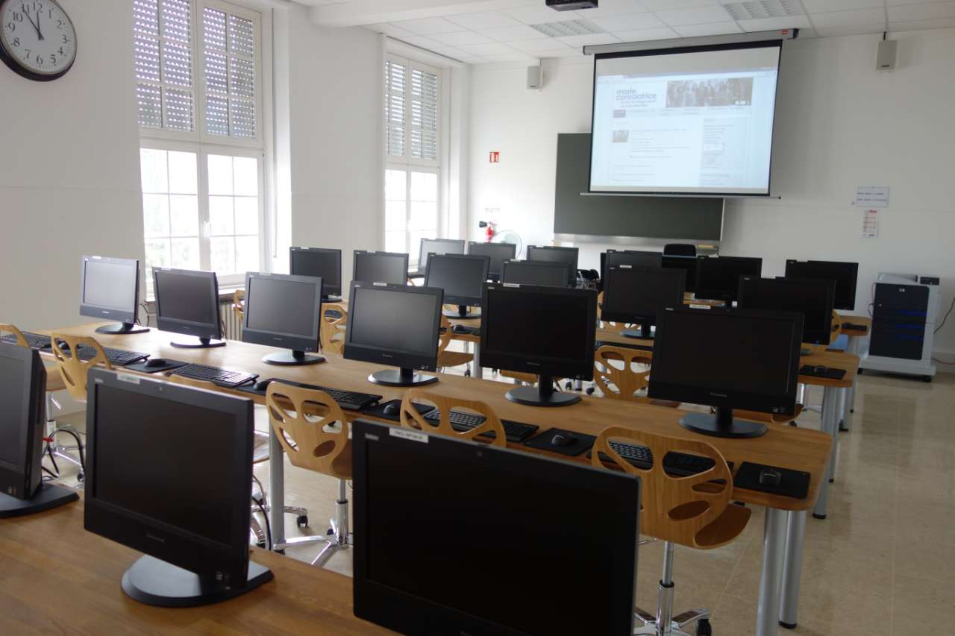

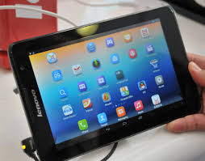
Transition vers le « tout numérique » 1
  En 2019, la quasi totalité des évaluations de la DEPP seront au format numérique :
  Opportunités nouvelles : items innovants, big data, évaluations adaptatives, multimédia, outils numériques (calculatrice, règle, tableur, Geogebra, chat etc.), accessibilité, …
  Défis techniques, organisationnels, statistiques (suivi des indicateurs)
  Trois modalités / trois réseaux académiques :
  Plateforme online TAO avec le matériel des établissements (collèges)
  160 000 élèves de 6e en 2015, 11 opérations en 2017
  850 000 élèves de 6e en novembre 2017
  Clés USB : évaluations internationales PISA , ICILS et eTIMSS
  Application offline sur tablettes avec classes mobiles (écoles) :
  15 000 élèves de CE2 en juin 2017, CP dédoublés en septembre 2017

Slide 18
Transition vers le « tout numérique » 2
Questions à l’étude :
  Comparabilité dans le temps (bridge studies)
  Utilisabilité
  Big data
Développement d’évaluations innovantes :
  Items interactifs ou PCI (Personal Customer Interaction)
  Coopération internationale :
    MathemaTIC : plateforme numérique d’apprentissage des mathématiques (France-Luxembourg), convention pour le développement de PCI
    FLIP + Brésil + ? : partage d’expériences, collaborations et co-financements

Slide 19
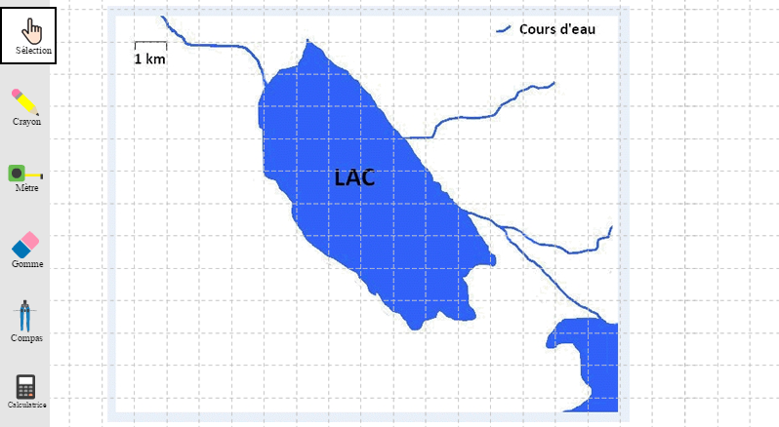
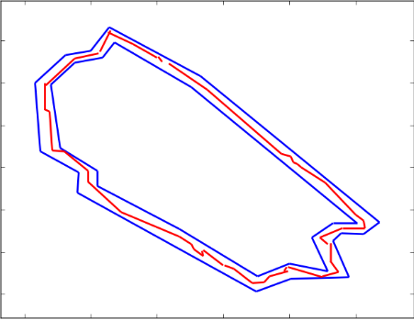
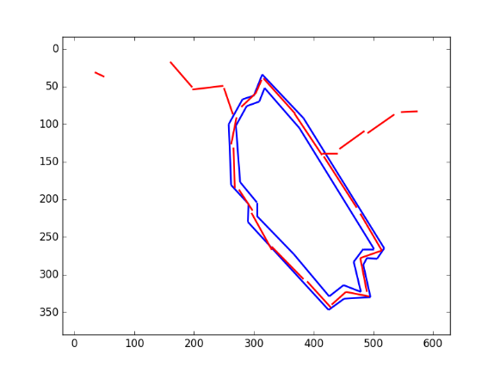
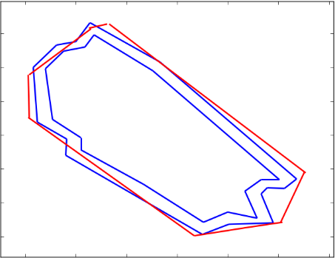
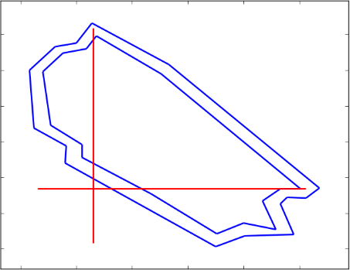
traces des élèves sur des systèmes interactifs
En 2016 :
  8 000 élèves de 3e
  5 exercices
  30 000 fichiers de logs
  Mise en regard des traces avec des profils didactiques
  En 2017 :
    Pilote CEDRE 2019
    10 000 élèves de 3e
    25 exercices interactifs
Id : 0139a5b
Nombre de traits : 42
% dans la bordure : 100%
Résultat : 36
Id : 0282a12b
Nombre de traits : 24
% dans la bordure : 71%
Résultat : 34.8
Id : 0621a18b
Nombre de traits : 8
% dans la bordure : 15%
Résultat : 26.3
Id : 0545a10b
Nombre de traits : 2
% dans la bordure : 0%
Résultat : 32

Slide 20



Evaluation du volet
« équipements et ressources associées »
de l’action « Innovation numérique pour l'excellence éducative »
du Programme d'investissements d'avenir

Slide 21

L’évaluation est construite autour de 5 grands principes directeurs
Enjeu : mesurer l’impact ceteris paribus de l’utilisation d’équipements mobiles sur les apprentissages des élèves
Principes directeurs :
  Méthode
    Approche multidimensionnelle (apprentissages, pratiques, usages)
    Méthode quasi-expérimentale (création d’un contrefactuel)
    Suivi longitudinal avec création de deux (ou + selon option) panels élèves / enseignants /cadres éducatifs partiellement disjoints
    Documentation et publication scientifique régulière
  Pragmatisme : importance attachée à la faisabilité en ayant à chaque étape la préoccupation du passage à l’échelle et le développement d’outils pérennes pour le ministère
  Volonté d’intégration des dernières technologies d’évaluation disponibles afin d’obtenir des données factuelles : big data, learning analytics
  Démarche de co-construction avec l’ensemble des directions du ministère
  Volonté de concevoir un témoin d’usage au service du pilotage, des équipes éducatives et des élèves

Slide 22


Le programme d’évaluation est structuré autour de 3 axes complémentaires
A1
Evaluation multi
dimensionnelle
Items interactifs en ligne (full web) pour tester les compétences en français et mathématiques, les compétences sociocognitives ainsi que les compétences numériques auprès d’un échantillon d’élèves de cycle 4
(option pour évaluer un échantillon de cycle 3 cf. infra)
Analyser l’évolution des acquisitions
- scolaires,
- sociocognitives
- numériques
Questionnaire auto-rapporté,
Observations (standardisées) auprès d’un échantillon d’enseignants et questionnaire qualitatif sur pratiques remarquables
A3
A2
Items interactifs en ligne (full web) pour tester les compétences numériques d’un échantillon d’enseignants
Données factuelles sur l’utilisation des équipements (logs)
Évaluer et analyser les changements de l’intégration pédagogique du numérique
Questionnaires sur l’évolution des modalités de pilotage pédagogique sur un échantillon de cadres éducatifs
Décrire et analyser les changements des modalités d’usage du numérique

